Slide 1
计算机系统结构 第一章 概述

Slide 2
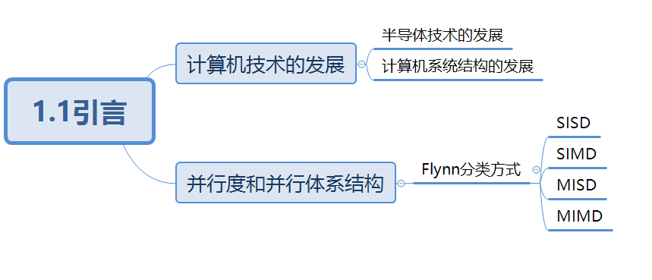
1.1 引言

Slide 3
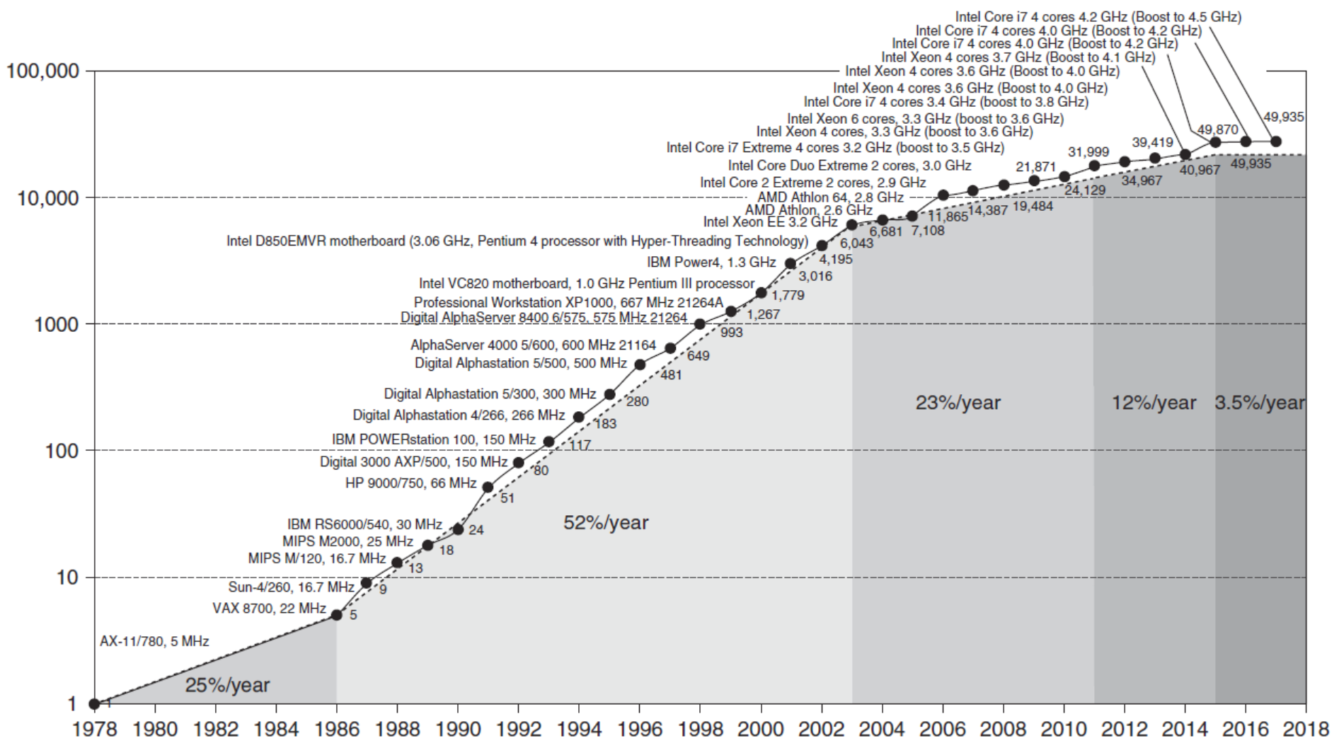
1.1.1 计算机技术的发展
计算机性能的发展源于两个方面
半导体技术的发展
计算机体系结构的发展

Slide 4
1.1.1 计算机技术的发展
计算机体系结构和组织方式的发展一起促成了计算及性能以超过50%的年增长率持续增长17年（1986-2003）。四重效果：
增强可供计算机用户使用的功能；
导致新型计算机的出现；
半导体制造业的持续发展使得基于微处理器的计算机在整个计算机设计领域中占主导地位；
对软件开发的影响。
硬件复兴结束（2004— ）。
原因：功耗，ILP开发受限。
发展方向：数据级并行（DLP），线程级并行（TLP）。

Slide 5
1.1.2 并行度和并行体系结构
20世纪60年代，Michael Flynn在研究并行计算工作量时，提出一种简单的分类方式，至今我们仍在使用：
单指令流、单数据流
Single Instruction Stream, Single Data Stream, SISD。
单指令流、多数据流
Single Instruction Stream, Multiple Data Stream, SIMD。
多指令流、单数据流
Multiple Instruction Stream, Single Data Stream, MISD。
多指令流、多数据流
Multiple Instruction Stream, Multiple Data Stream, MIMD。

Slide 6
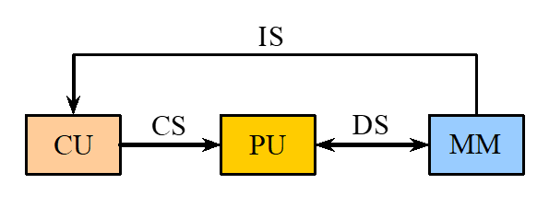
单指令流单数据流，SISD
这个类别是单处理器；
可以使用指令级并行，如流水线、动态调度、超标量。

Slide 7
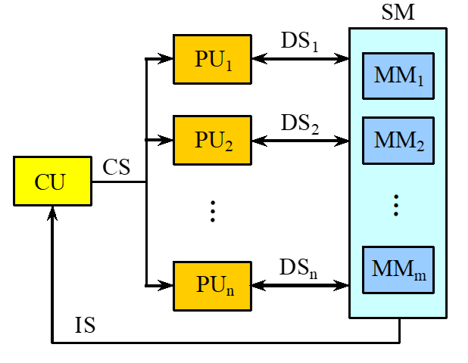
单指令流多数据流，SIMD
同一指令操纵多条数据流，由不同处理器，对多个数据项进行并行数据处理；
每个数据处理器可有自己的数据存储器，但是只有一个指令存储器和控制器；
向量体系结构，GPU

Slide 8
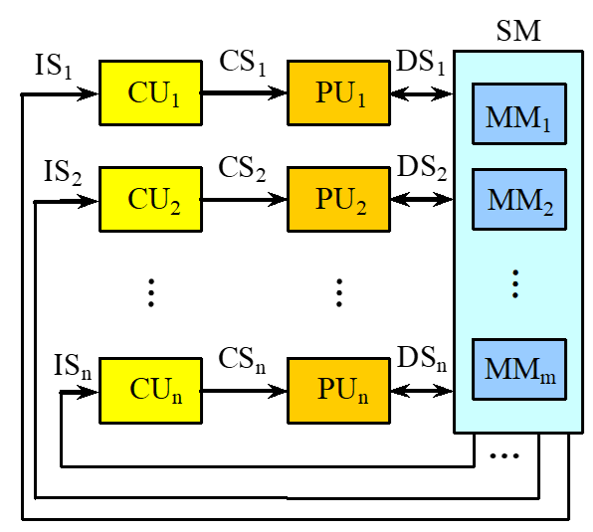
多指令流多数据流，MIMD
每个处理器都自己取指令，并对自己的数据进行处理；
任务级并行；
紧密耦合的MIMD结构—线程级并行；
松散耦合MIMD结构—集群。

Slide 9
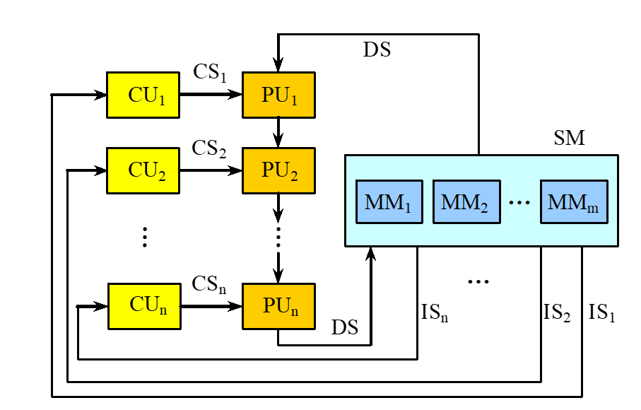
多指令流单数据流， MISD
目前为止，没有此种类型的商用机；
脉动阵列。

Slide 10
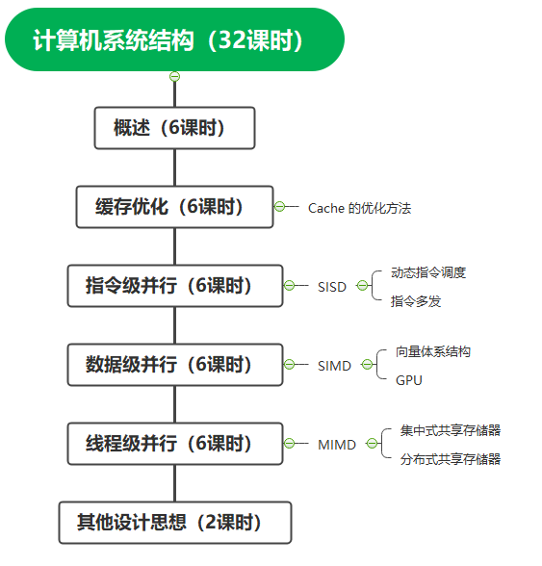
1.1. 3. 关于本课程
计算机组成原理

Slide 11
1.2 计算机体系结构
狭义的定义 （Amdahl的定义）
指令集的设计；
需要考虑：寄存器、内存地址、访存方式、指令集的设计；
经典定义：机器语言程序员所见到的计算机的属性，即概念性结构和功能特性。
广义的定义 （《计算机体系结构-量化研究方法》中的定义）
包括计算机设计所有三个方面 -- 指令集结构，组成和硬件。

Slide 12
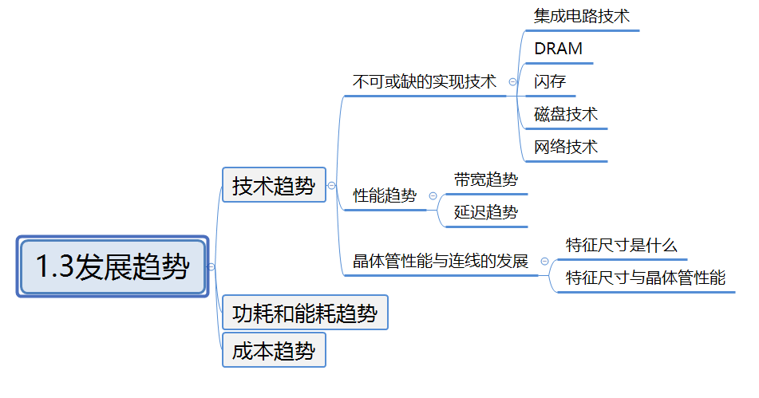
1.3 发展趋势

Slide 13
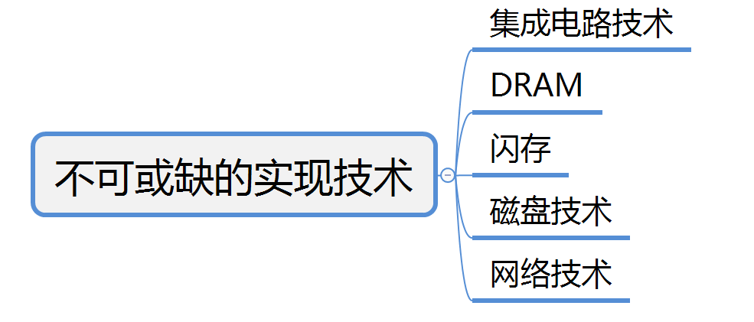
1.3.1 技术趋势
1. 不可或缺的实现技术
Notes:
这个部分，请参考《计算机体系结构-量化研究方法》的1.4， 1.5， 1.6

Slide 14
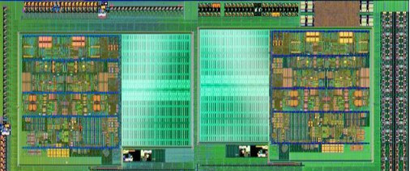
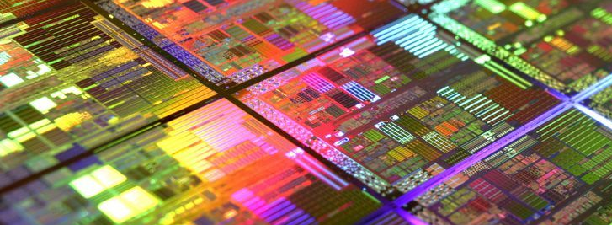
不可或缺的实现技术
集成电路
晶体管密度每年大约增长35%，约4年翻两倍。晶片大小每年增长10%-20%。
芯片上的晶体管数目每年大约增长40%-50%。（18-24个月翻倍）
Notes:
采用一定的工艺，把一个电路中所需的晶体管、电阻、电容和电感等元件及布线互连一起，制作在一小块或几小块半导体晶片或介质基片上，然后封装在一个管壳内，成为具有所需电路功能的微型结构；其中所有元件在结构上已组成一个整体，使电子元件向着微小型化、低功耗、智能化和高可靠性方面迈进了一大步。

Slide 15
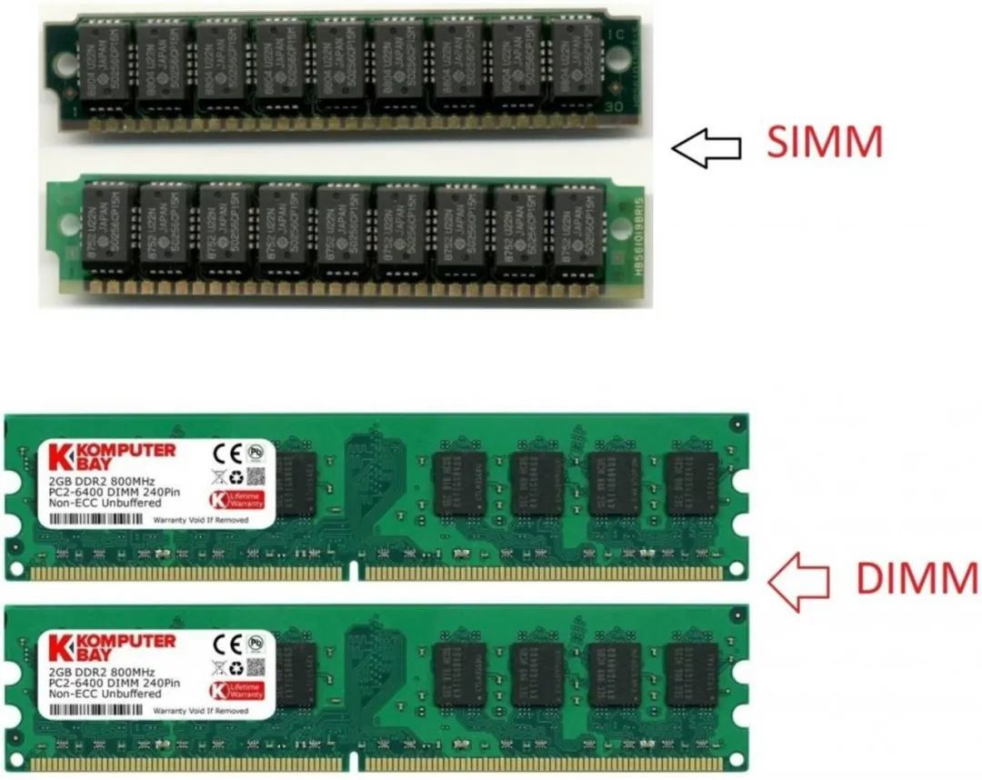
不可或缺的实现技术
半导体DRAM
单个DRAM芯片的容量每年增长25%-40%
2-3年翻倍

Slide 16
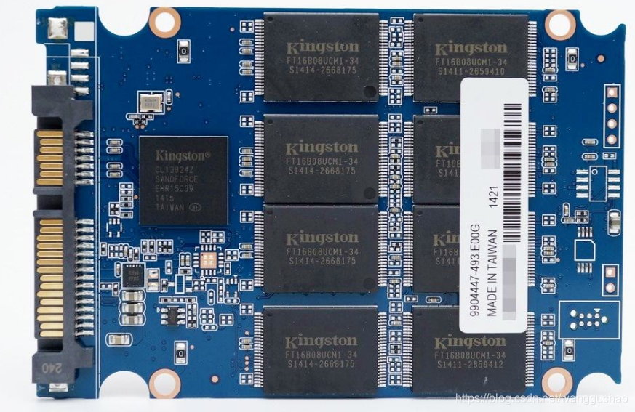

不可或缺的实现技术
半导体闪存
单个芯片每年增长50%-60%；
每比特的价格约是DRAM价格的1/15~1/20。

Slide 17
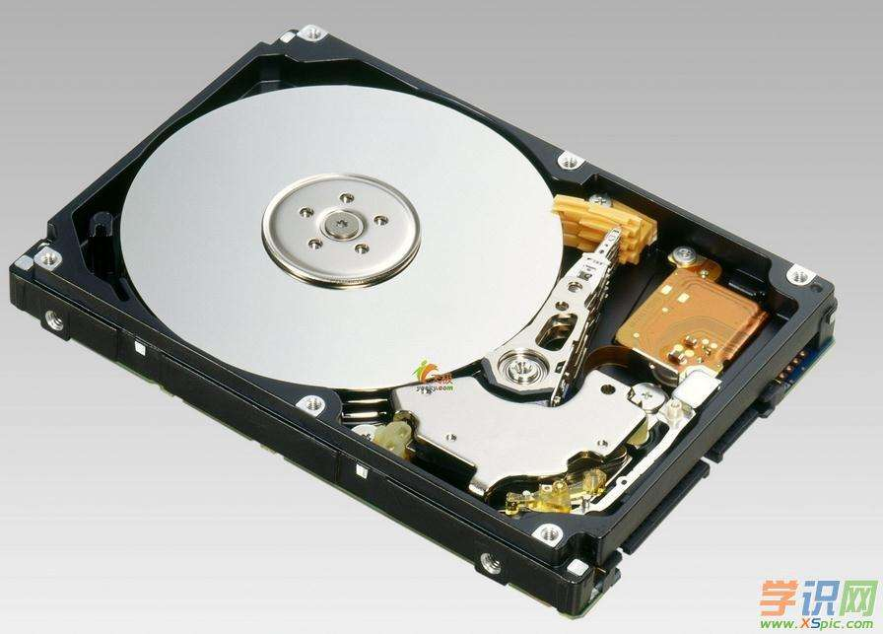
不可或缺的实现技术
磁盘技术
磁盘密度每年提高约40%，
每比特价格约是DRAM的1/300~1/500。

Slide 18
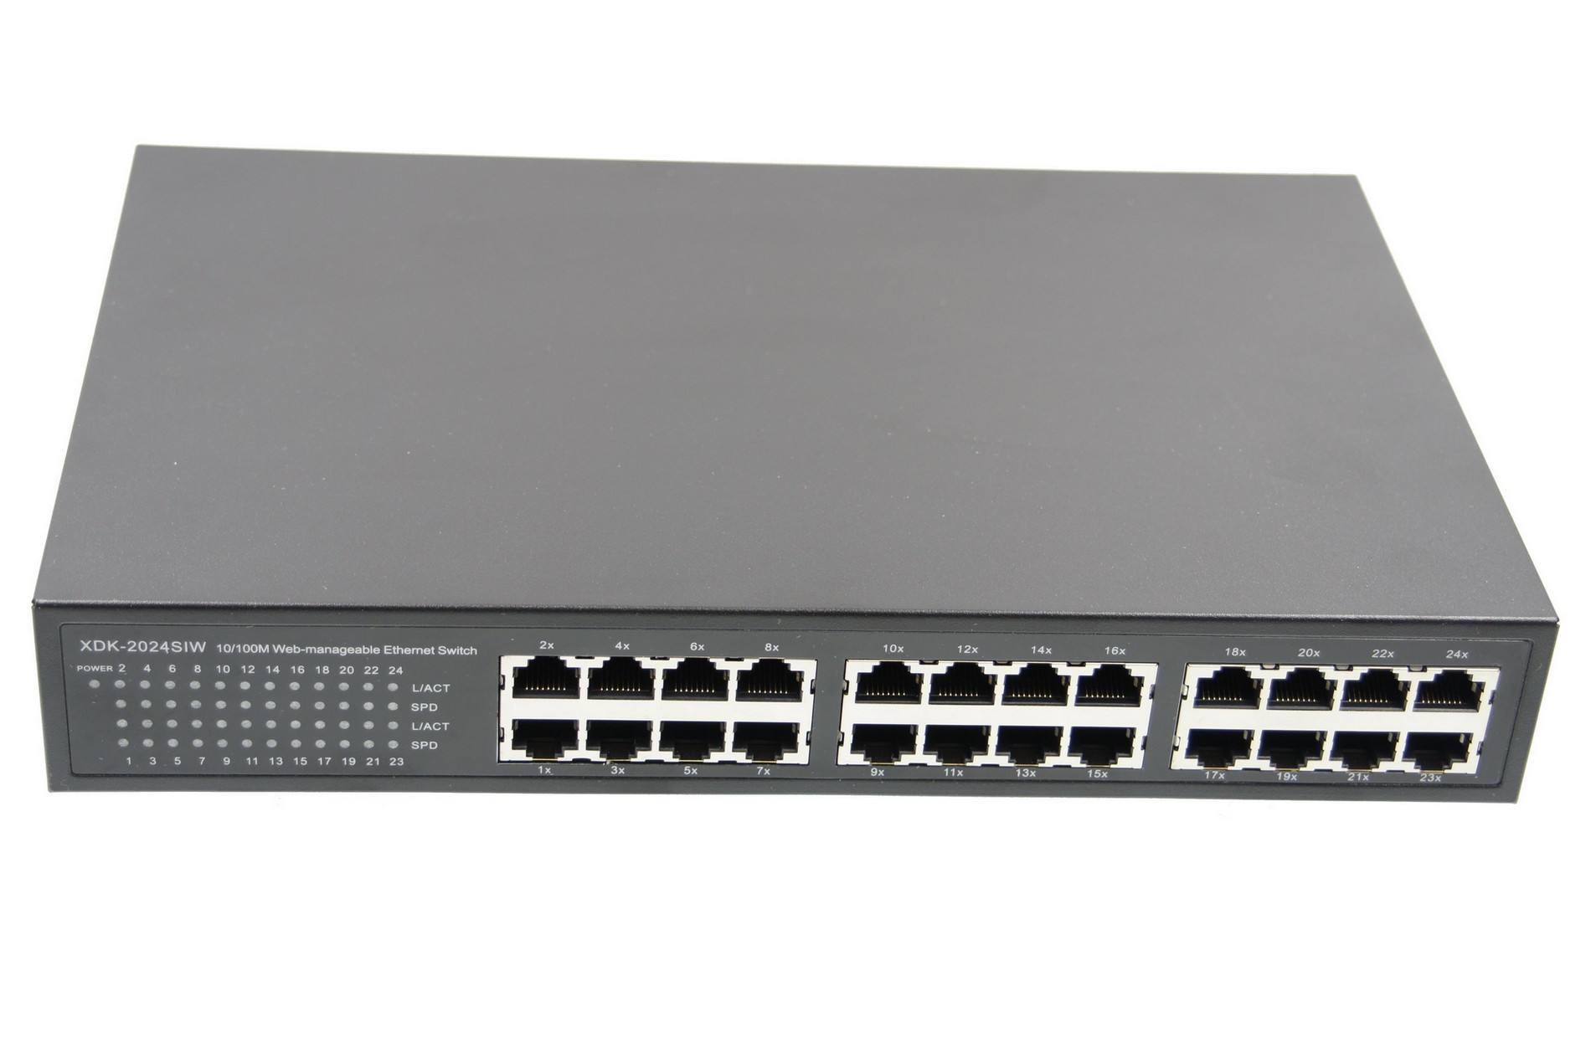
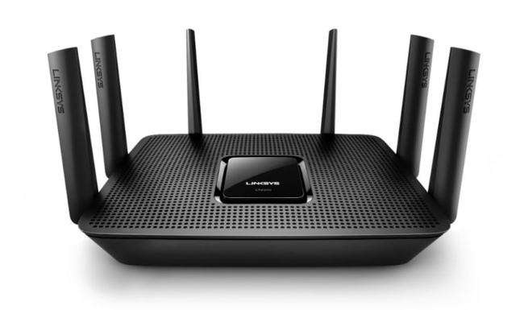
不可或缺的实现技术
网络技术
取决于交换机性能和传输系统的性能。
以太网为例：20世纪80年代的802.3标准的10Mbit/s——2010年802.3.ba标准的40G~100Gbit/s。

Slide 19
2. 性能趋势：带宽和延迟
带宽 或 吞吐量
单位时间的工作量
处理器的带宽增长 32,000-40,000 倍
内存和磁盘的带宽增长 300-1200 倍
延迟 或 响应时间
一个事件从开始到完成所经历的时间
处理器响应时间改进 50-90 倍
内存和磁盘的响应时间改进 6-8 倍
在这些技术的发展过程中，带宽的改进要明显优于延迟。一个简单的经验法则是：带宽的增长速度至少是延迟改进速度的平方。
Notes:
这个数字是第六版的数字，大概截止到2015或者2016年。

Slide 20
3. 晶体管（Transistors）性能与连线（wire）的发展
集成电路的制造工艺是以特征尺寸来衡量的
特征尺寸 就是一个晶体管或者一条连线在x方向或者y方向的最小尺寸。
特征尺寸：1971为 10 微米， 2011年0.032微米（32纳米技术），2017年 0 .016微米（16纳米技术）。
特征尺寸下降时，晶体管性能以线性提升。
随着特征尺寸缩小，连线会变短，但是单位长度的电阻和电容都会变差。和晶体管性能相比，连线延迟方面的改进少的可怜。
晶体管的密度将以平方曲线上升。
Notes:
现在量产的可能是5nm技术或者4nm技术，中国在这方面是短板。

Slide 21
1.3.2 功率和能耗趋势
性能 功耗 能耗
处理器需要的最大功耗。
持续功耗 -- 热设计功耗 （Thermal Design Power， TDP）
决定了冷却需求；
当温度接近节点温度上限时，电路降低时钟频率，从而减小功率；如果不成功，启动热过载启动装置，以降低芯片的功率。
能耗和能耗效率。

Slide 22
1.3.2 功率和能耗趋势
2. 微处理器内部的能耗和功率
动态能耗
时钟频率和电源电压保持不变的情况下，提高能耗效率。
关闭非活动模块
动态电压-频率调整
针对典型情景的设计
超频

Slide 23
1.3.3 成本趋势
时间
学习曲线——制造成本随时间的推移而降低。
学习曲线是根据成品率的变化测量的。
产量
产量的提高缩短学习曲线时间。
产量的提高增加购买与制造效率。
大众化
是指多家销售商大量出售基本相同的产品。
个人计算机行业的大部分领域已经变成大众化商品业务。

Slide 24
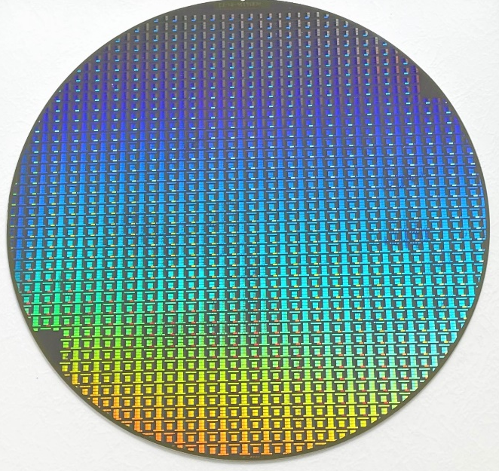
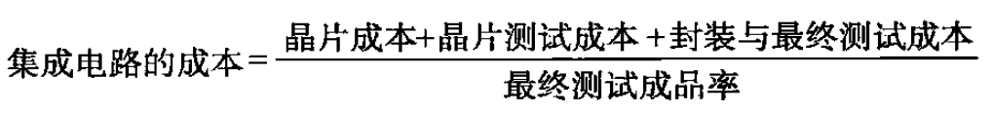
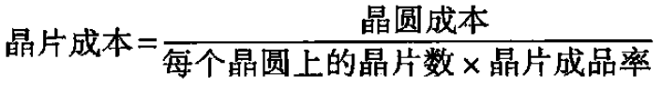
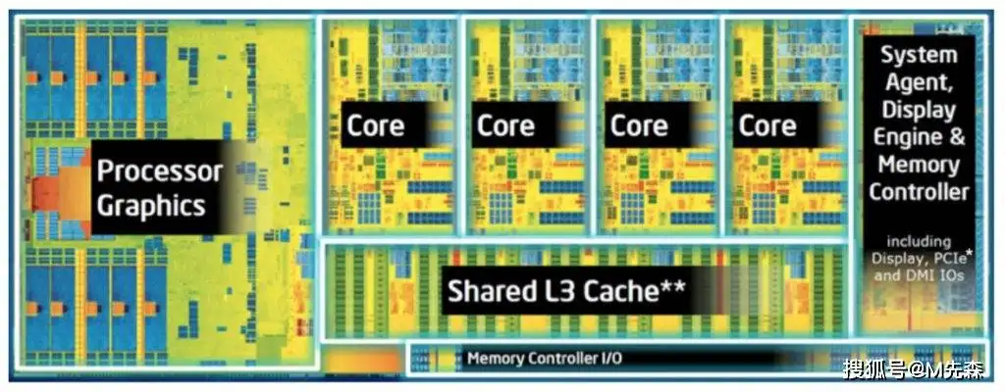
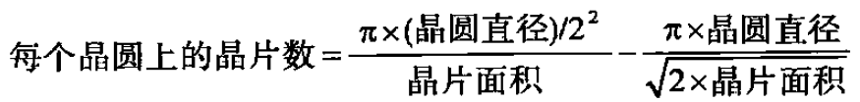
1.3.3 成本趋势
集成电路成本

Slide 25
1.3.3 成本趋势
成本与价格
制造成本与销售价格之间的差额缩小。

Slide 26
1.3.3 成本趋势
制造成本与运行成本
仓库级计算机
云计算
挖矿

Slide 27
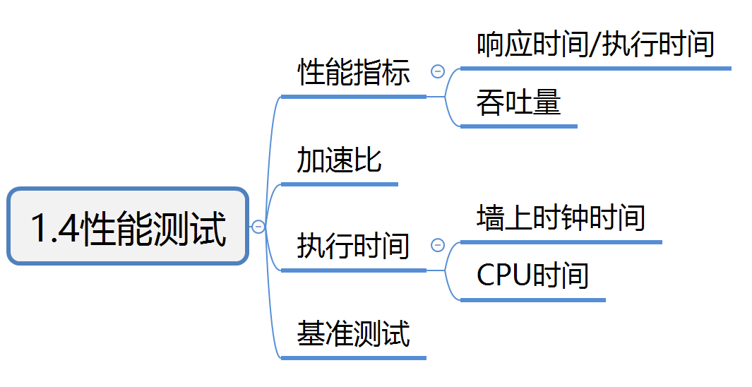
1.4 性能测试

Slide 28
性能指标
响应时间/执行时间
吞吐率
加速比
机器X比机器Y快， 是什么意思？
执行时间
墙上时间: 包括所有的系统开销
CPU时间: only computation time
基准测试
程序内核 ：实际应用程序中的短小、关键部分；
玩具程序：为了完成编程入门作业而编写的小程序，通常不超过100行，如快排程序；
合成基准测试程序：为了匹配实际应用程序的特征和行为编写的虚拟程序；
基准测试套件（Benchmark suites ）：衡量处理器处理各种应用程序的性能。
Notes:
时钟时间(墙上时钟时间wall clock time)：从进程从开始运行到结束，时钟走过的时间，这其中包含了进程在阻塞和等待状态的时间。 用户CPU时间：就是用户的进程获得了CPU资源以后，在用户态执行的时间。
系统CPU时间：用户进程获得了CPU资源以后，在内核态的执行时间。
进程的三种状态为阻塞、就绪、运行。 时钟时间 ＝ 阻塞时间 ＋ 就绪时间 ＋运行时间 用户CPU时间 ＝ 运行状态下用户空间的时间 系统CPU时间 = 运行状态下系统空间的时间。 用户CPU时间+系统CPU时间=运行时间。

Slide 29
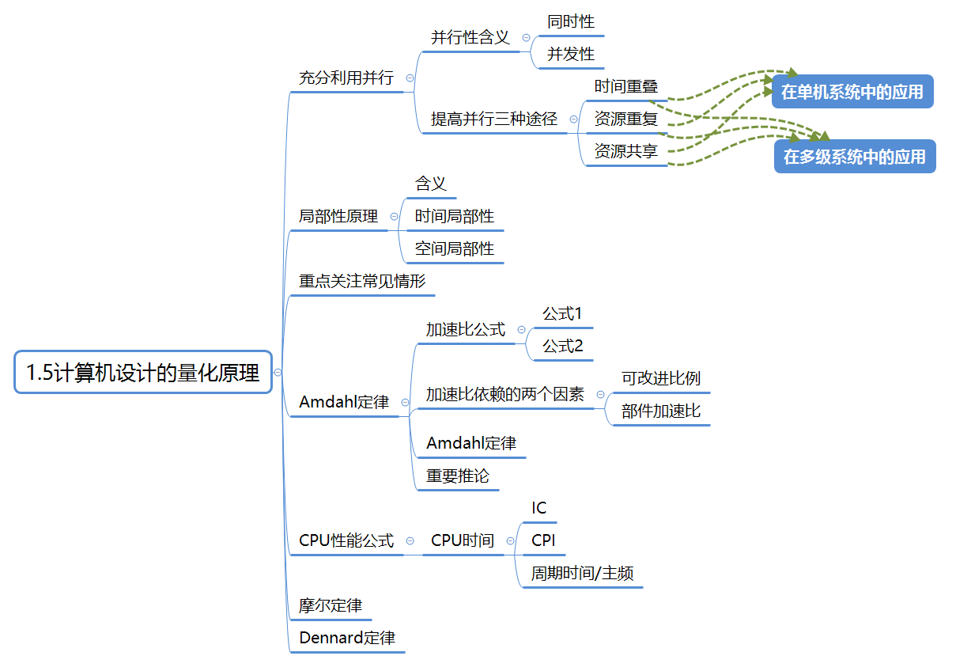
1.5 计算机设计的量化原理

Slide 30
1.5.1 充分利用并行——并行性的含义
计算机系统在同一时刻或者同一时间间隔内进行多种运算或操作。即只要在时间上相互重叠，就存在并行性。
同时性：两个或两个以上的事件在同一时刻发生。
并发性：两个或两个以上的事件在同一时间间内发生。

Slide 31
1.5.1 充分利用并行——提高并行性的三种途径：
时间重叠： 引入时间因素，让多个处理过程在时间上相互错开，轮流重叠地使用同一套硬件设备的各个部分，以加快硬件周转而赢得速度。
资源重复：引入空间因素，以数量取胜。通过重复设置硬件资源，大幅度地提高计算机系统的性能。
资源共享：这是一种软件方法，它使多个任务按一定时间顺序轮流使用同一套硬件设备。如，多道程序。

Slide 32
时间重叠
单处理机中 -- 部件功能专用化
把一件工作按功能分割为若干相互联系的部分；
把每一部分指定给专门的部件完成；
按时间重叠原理把各部分的执行过程在时间上重叠起来，使所有部件依次分工完成一组同样的工作。
多处理机中 – 处理机专用化
专用外围处理机
例如，输入/输出功能的分离。
专用处理机
如数组运算、高级语言翻译、数据库管理等，分离出来。
异构型多处理机系统
由多个不同类型、至少担负不同功能的处理机组成，它们按照作业要求的顺序，利用时间重叠原理，依次对它们的多个任务进行加工，各自完成规定的功能动作。

Slide 33
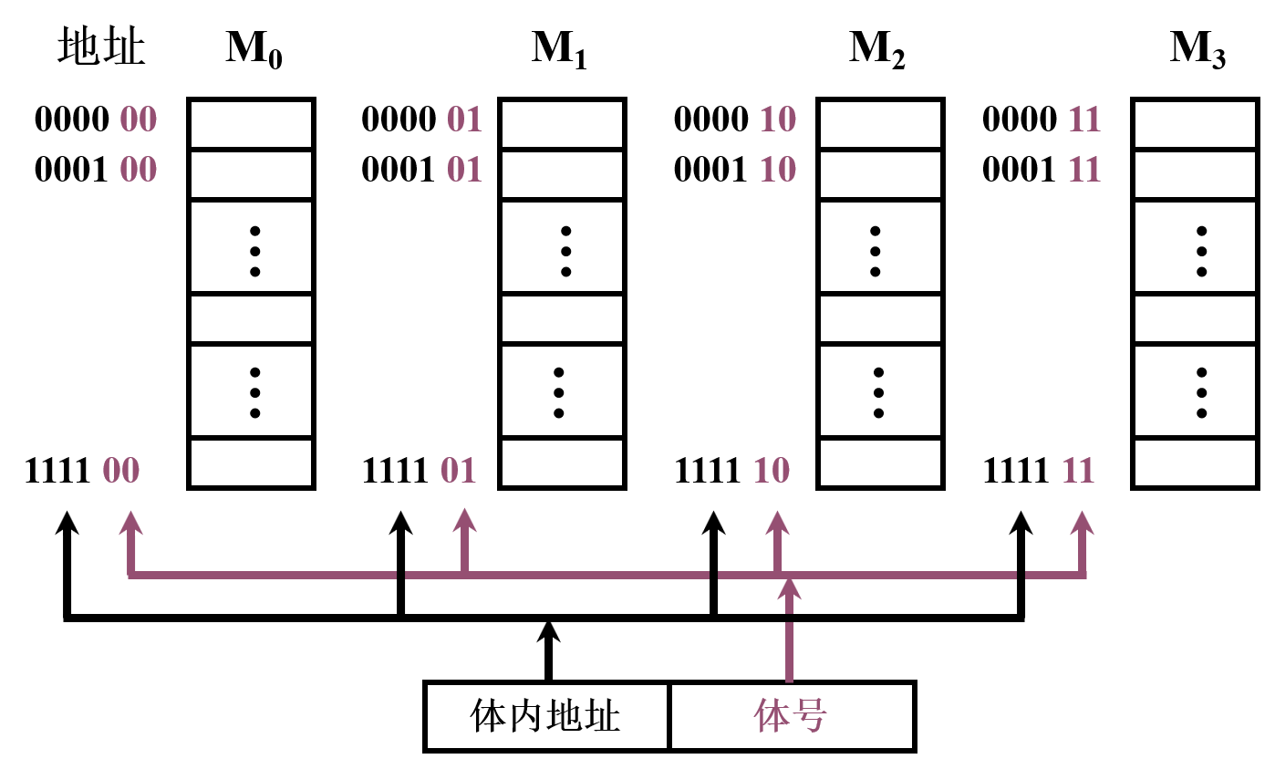
资源重复
单处理机中 -- 重复设置功能部件
多存储体并行
数据/指令独立存储体
重复设置运算部件
多处理机中 – 重复设置处理机
容错系统
同构型多处理机系统
由多个同类型或至少担负同等功能的处理机组成，它们同时处理同一作业中能并行执行的多个任务。
低位交叉多体并行

Slide 34
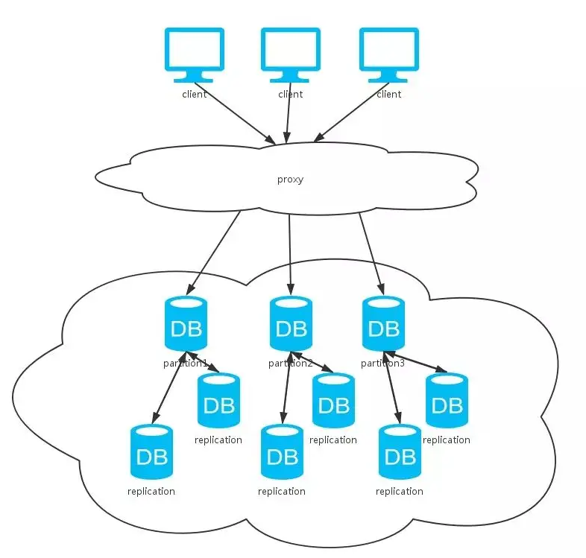
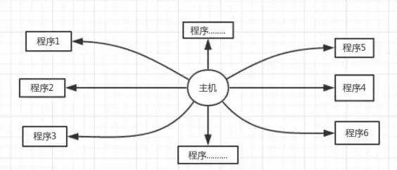
资源共享
单处理机中
分时系统
多处理机中
分布式系统

Slide 35
单机系统和多机系统中并行性的发展

Slide 36
1.5.2 局部性原理
程序执行时所访问的存储器地址分布不是随机的，而是相对地簇聚。
常用的一个经验规则
程序执行时间的90%都是在执行程序中10%的代码。
程序的时间局部性
程序即将用到的信息很可能就是目前正在使用的信息。
程序的空间局部性
程序即将用到的信息很可能与目前正在使用的信息在空间上相邻或者临近。

Slide 37
1.5.3 重点关注常见情形
对经常发生的情况采用优化方法的原则进行选择，以得到更多的总体上的改进。
优化是指分配更多的资源、达到更高的性能或者分配更多的电能等。
例如：
相对溢出，不溢出是经常性事件。针对不溢出的情况进行性能设计，无需花过多的时间和精力在解决溢出上。
处理器的取值、译码比乘法器用的更加频繁，优先优化取指令和译码部件。

Slide 38
1.5.4 Amdahl定律
加速比 – 衡量系统的性能改进了多少
性能 = 1/执行时间
系统性能_{改进后}
加速比
=
系统性能_{改进前}
1
总执行时间_{改进后}
总执行时间_{改进前}
=
=
1
总执行时间_{改进后}
总执行时间_{改进前}
通常 大于 1

Slide 39
换个方式来看
总执行时间_{改进后}
总执行时间_{改进后}
=
不可改进部分的执行时间 + 可改进部分改进后执行时间
可改进比例 ×总执行时间_{改进前}
不可改进部分比例 ×总执行时间_{改进前}
=
（1-可改进比例）
+
部件加速比
可改进比例
可改进比例
[ ]
总执行时间_{改进前}
[ ]
总执行时间_{改进前}
（1-可改进比例）
=
（1-可改进比例）
+
×
+
部件加速比
部件加速比
=

Slide 40
1.5.4 Amdahl定律
加速比依赖于两个因素
可改进比例：在改进前的系统中，可改进部分的执行时间在总的执行时间中所占的比例。它总是小于等于1。
例如：一个需运行60秒的程序中有20秒的运算可以加速，那么这个比例就是20/60。
部件加速比：可改进部分改进以后性能提高的倍数。它是改进前所需的执行时间与改进后执行时间的比。 一般情况下部件加速比是大于1的。
例如：若系统改进后，可改进部分的执行时间是2秒，而改进前其执行时间为5秒，则部件加速比为5/2。

Slide 41
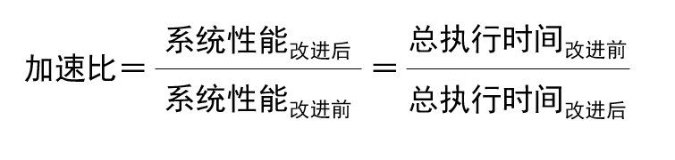
1.5.4 Amdahl定律
Amdahl定律表明：加快某部件执行速度所能获得的系统性能加速比，受限于该部件的执行时间占系统中总执行时间的百分比。

Slide 42
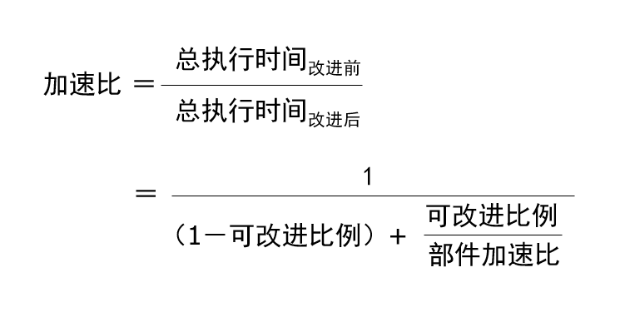
1.5.4 Amdahl定律
系统加速比为改进前与改进后总执行时间之比

Slide 43
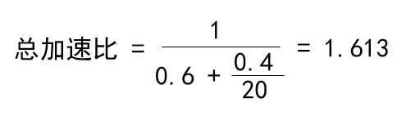
例 将计算机系统中某一功能的处理速度提高到原来的20倍，但该功能的处理时间仅占整个系统运行时间的40%，则采用此提高性能的方法后，能使整个系统的性能提高多少？
解 由题可知，可改进比例 = 40% = 0.4，
部件加速比 = 20
根据Amdahl定律可知：
采用此提高性能的方法后，能使整个系统的性能提高到原来的1.613倍。

Slide 44
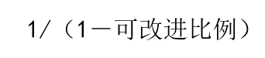
1.5.4 Amdahl定律
Amdahl定律：一种性能改进的递减规则
如果仅仅对计算任务中的一部分做性能改进，则改进得越多，所得到的总体性能的提升就越有限。
重要推论：如果只针对整个任务的一部分进行改进和优化，那么所获得的加速比不超过

Slide 45
公式拓展
假设：
S_{i}为第 i 种部件的加速比；
P_{i}为第 i 种部件执行时间占总执行时间中的比例。
1
加速比
=
可改进比例
（1-可改进比例）
+
部件加速比
1
=
P_{i}
（1 - ∑P_{i}）
+
∑
S_{i}

Slide 46
1.5.5 CPU性能公式
执行一个程序所需的CPU时间
CPU时间 = 执行程序所需的时钟周期数×时钟周期时间
其中：
执行程序所需的时钟周期数 = 每条指令执行的平均时钟周期数 CPI ×所执行的指令条数 IC
时钟周期时间是系统时钟频率的倒数

Slide 47
1.5.5 CPU性能公式
CPU时间公式也可以写为如下形式：
CPU时间 = IC ×CPI ×时钟周期时间
或：
CPU时间 = IC ×CPI ×（1/时钟频率）

Slide 48
请思考：如何降低CPU时间？
CPU时间 = IC × CPI × 时钟周期时间
编译技术
指令集结构
计算机组成
硬件实现技术
CISC → RISC
IC
CPI
请思考：如何降低CPU时间？

Slide 49
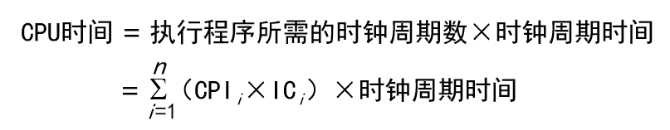
1.5.5 CPU性能公式
对CPU性能公式进行进一步细化
假设：计算机系统有n种指令，
CPI_{i} ：第i种指令的处理时间；
IC_{i} ：在程序中第i种指令出现的次数；
则

Slide 50
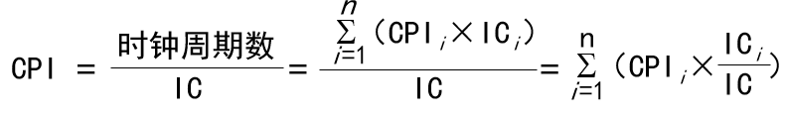
1.5.5 CPU性能公式
CPI可以表示为
其中，(IC_{i}/IC)反映了第i种指令在程序中所占的比例。

Slide 51
例 考虑条件分支指令的两种不同设计方法：
（1）CPU_{A}：通过比较指令设置条件码，然后测试条件码进行分支。
（2）CPU_{B}：在分支指令中包括比较过程。
在这两种CPU中，条件分支指令都占用2个时钟周期，而所有其他指令占用1个时钟周期。对于CPU_{A}，执行的指令中分支指令占20%；由于每条分支指令之前都需要有比较指令，因此比较指令也占20%。由于CPU_{A}在分支时不需要比较，因此CPU_{B}的时钟周期时间是CPU_{A}的1.25倍。问：哪一个CPU更快？如果CPU_{B}的时钟周期时间只是CPU_{A}的1.1倍，哪一个CPU更快呢？

Slide 52
解 我们不考虑所有系统问题，所以可用CPU性能公式。占用2个时钟周期的分支指令占总指令的20%，剩下的指令占用1个时钟周期。所以
CPI_{A} = 0.2 × 2 + 0.80 × 1 = 1.2
则CPU_{A}性能为
总CPU时间_{A} = IC_{A} × 1.2 ×时钟周期_{A}
根据假设，有
时钟周期_{B} = 1.25 × 时钟周期_{A}

Slide 53
在CPU_{B}中没有独立的比较指令，所以CPU_{B}的程序量为CPU_{A}的80%，分支指令的比例为
20%/80% = 25%
这些分支指令占用2个时钟周期，而剩下的75%的指令占用1个时钟周期，因此
CPI_{B} = 0.25 × 2 + 0.75 × 1 = 1.25
因为CPU_{B}不执行比较，故
IC_{B} = 0.8 × IC_{A}
因此CPUB性能为
总CPU时间_{B} = IC_{B} × CPI_{B} × 时钟周期_{B}
= 0.8 ×IC_{A} × 1.25 ×（1.25 ×时钟周期_{A}）
= 1.25 ×IC_{A} ×时钟周期_{A}

Slide 54
在这些假设之下，尽管CPU_{B}执行指令条数较少，CPU_{A}因为有着更短的时钟周期，所以比CPU_{B}快。
如果CPU_{B}的时钟周期时间仅仅是CPU_{A}的1.1倍，则
时钟周期_{B} = 1.10 ×时钟周期_{A}
CPU_{B}的性能为
总CPU时间_{B} = IC_{B} ×CPI_{B} ×时钟周期_{B}
= 0.8 ×IC_{A} × 1.25 ×（1.10 ×时钟周期_{A}）
= 1.10 × IC_{A} ×时钟周期_{A}
因此CPU_{B}由于执行更少指令条数，比CPU_{A}运行更快。

Slide 55
1.5.6 摩尔定律
摩尔定律是由英特尔(lntel)名誉董事长戈登·摩尔(Gordon moore)经过长期观察总结的经验。被称为计算机第一定律。摩尔定律是指单芯片上可容纳的晶体管数目，约每隔18个月便会增加一倍，性能也将提升一倍。
1.5.7 Dennard定律
晶体管面积的缩小使得其所消耗的电压以及电流会以差不多相同的比例缩小。也就是说，如果晶体管的大小减半，该晶体管的静态功耗将会降至四分之一（电压电流同时减半）。

